Slide 1

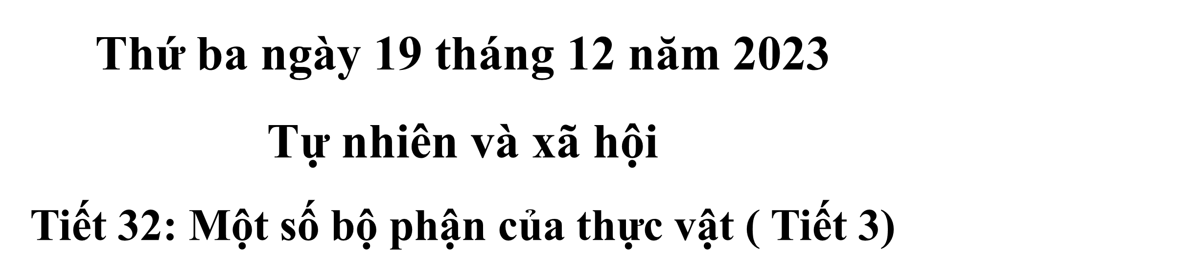



Slide 2



Slide 3
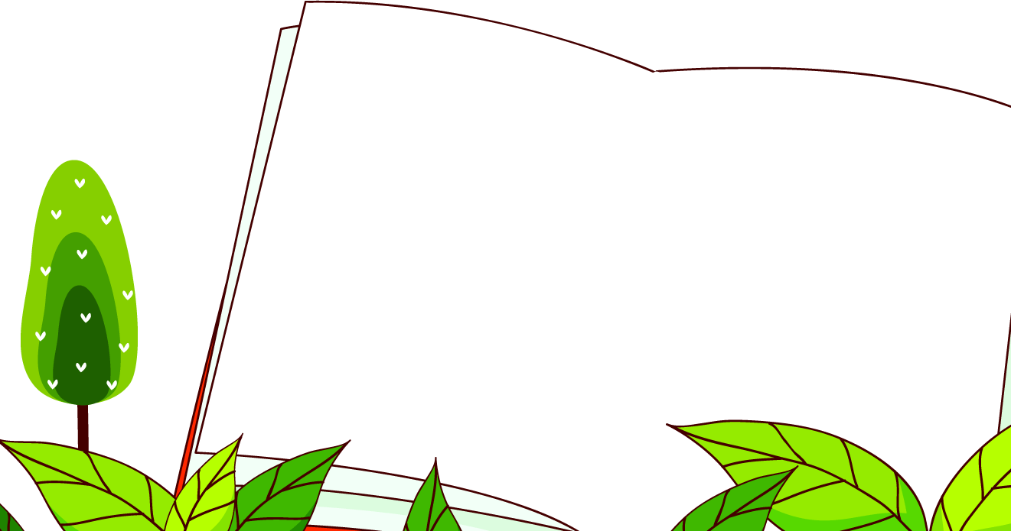



在此输入文字
HOẠT ĐỘNG KHỞI ĐỘNG

Slide 4







KHỈ CON
QUA SUỐI

Slide 5


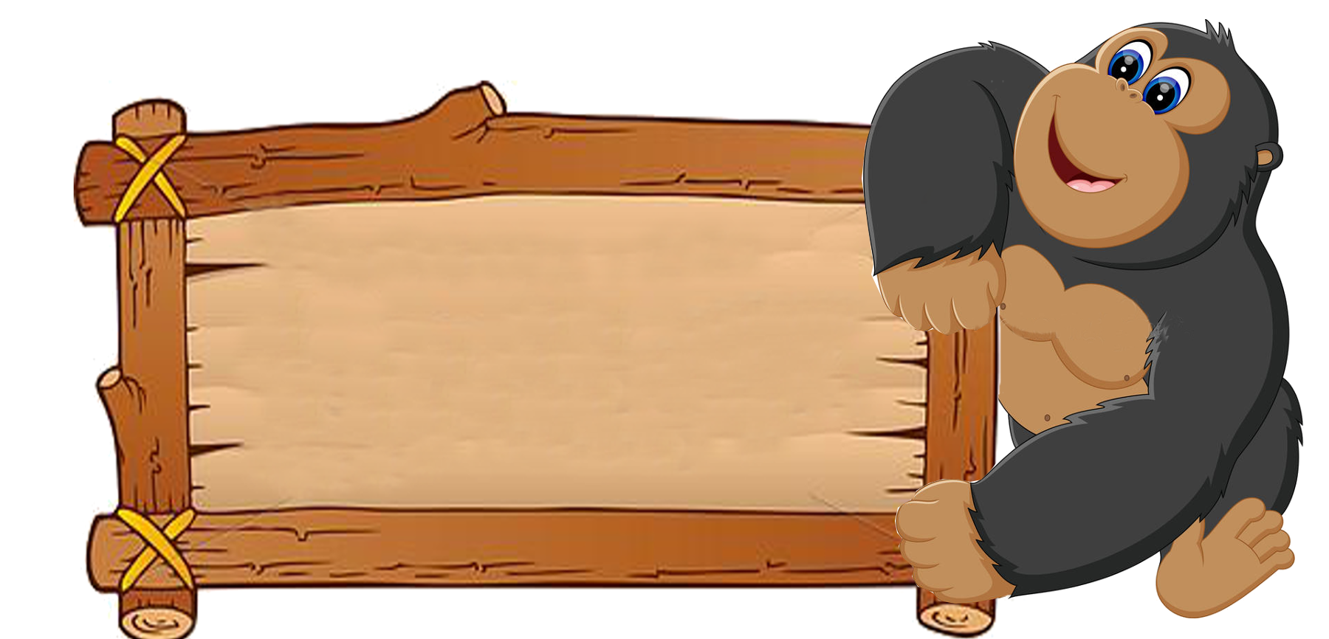
Rễ cây gồm mấy loại rễ chính? Đó là các loại rễ nào?

Slide 7
Cây mít, cây xoài thuộc loại thân gì?

Slide 9
Lá cây gồm các bộ phận nào?

Slide 11

Thứ ba ngày 19 tháng 12 năm 2023
Tự nhiên và xã hội
Tiết 32: Một số bộ phận của thực vật ( Tiết 3)

Slide 12
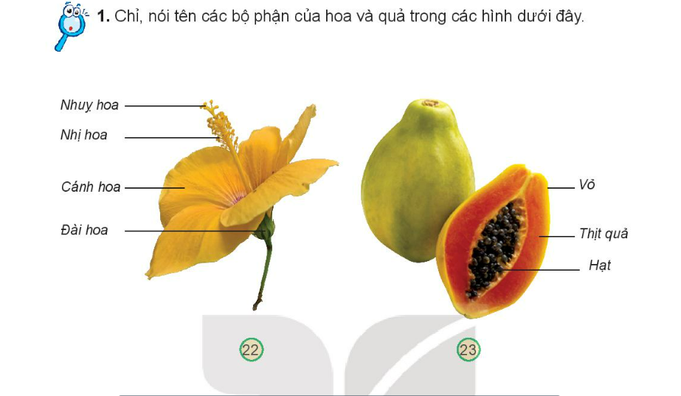

Slide 13
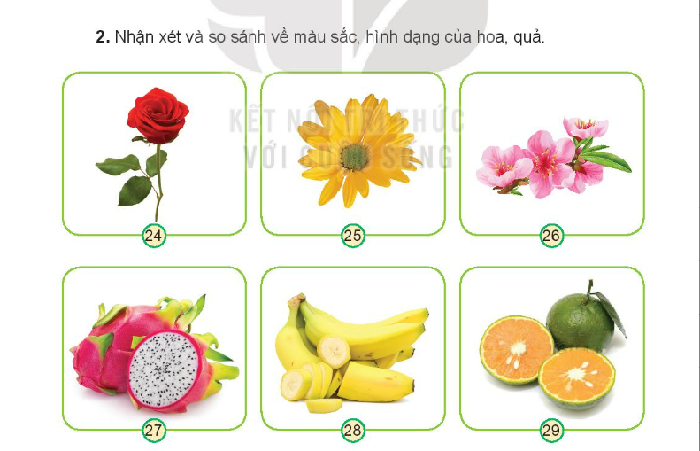

Slide 14


Slide 15
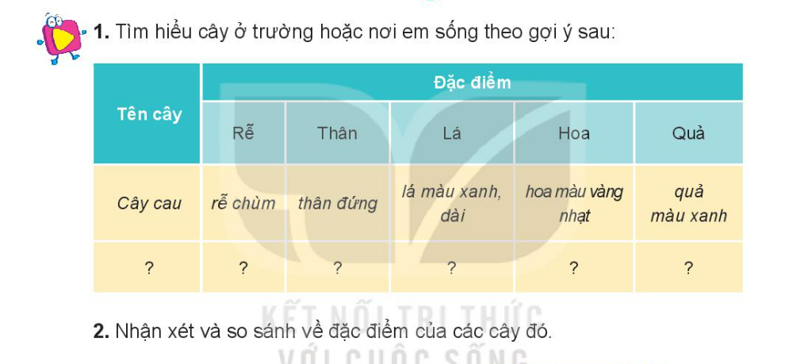

Slide 16
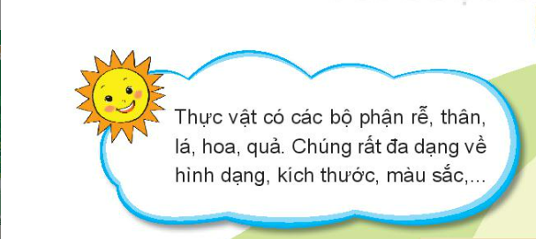

Slide 17






